Slide 1
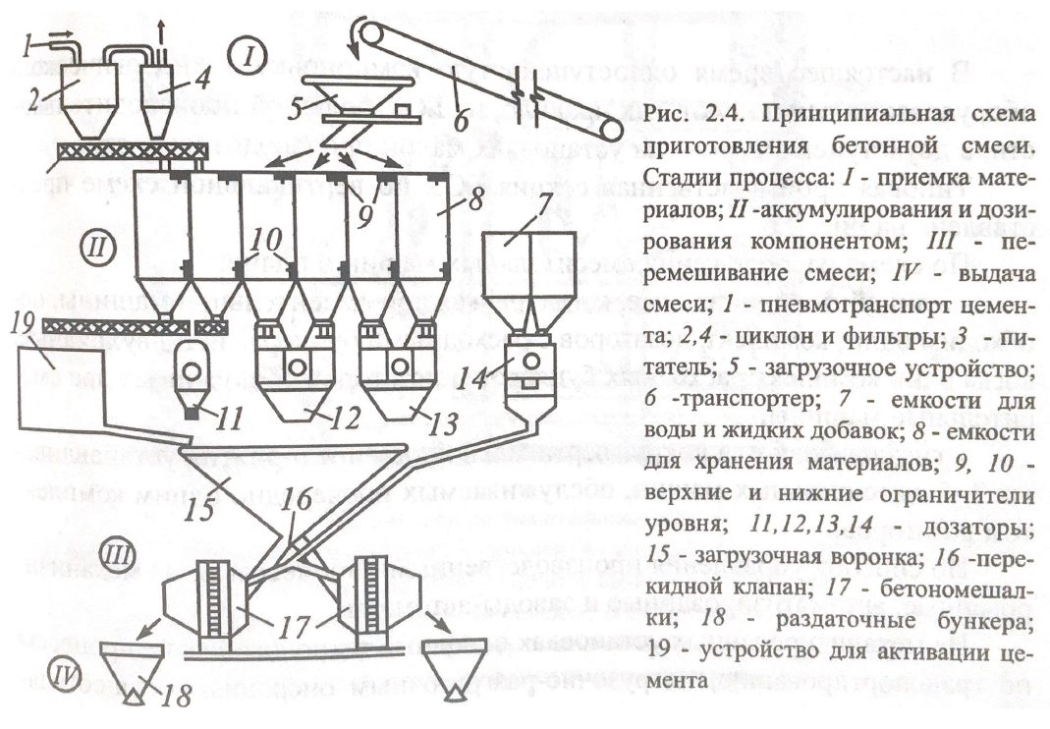
Одноступенчатая (высотная) схема смесительной установки

Slide 2
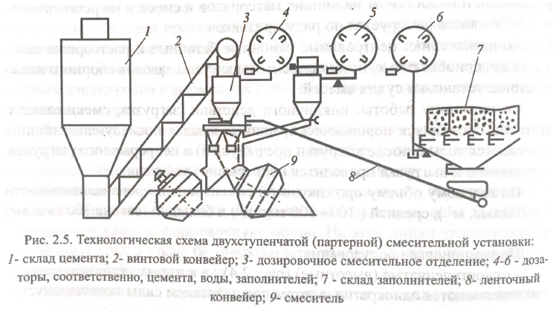
Двухступенчатая (партерная) схема смесительной установки

Slide 3
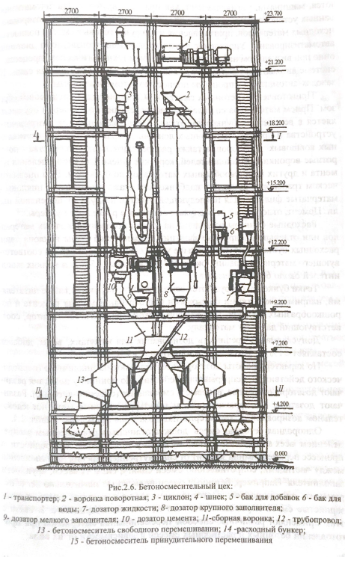
Двухступенчатая (партерная) схема смесительной установки

Slide 4
Продолжительность смешивания бетонных смесей на плотных заполнителях в стационарных смесителях
Вместимость смесителя по загрузке, л | Продолжительность смешивания, с
 | В гравитационных смесителях для смесей марок по удобоукладываемости |  |  | В смесителях принудительного действия для смесей всех марок по удобоукладываемости
 | Ж1, П1 | П2 | П3-П5
750 и менее | 90 | 75 | 60 | 50
Св. 750 до 1500 | 120 | 105 | 90 | 50
Св. 1500 | 135 | 135 | 120 | 50
Продолжительность смешивания бетонных смесей на пористых заполнителях в смесителях принудительного действия
Вместимость смесителя по загрузке, л | Продолжительность смешивания, с, при средней плотности бетонной смеси, кг/м³
 | 1600 и более | 1400-1600 | 1000-1400 | 1000 и менее
750 и менее | 90 | 75 | 60 | 50
Св. 750 до 1500 | 120 | 105 | 90 | 50
Св. 1500 | 135 | 135 | 120 | 50

